Slide 1
Оценка гедонистической ценовой функции
для кроссовок
Бахишев Никита Блохин Павел

Slide 2
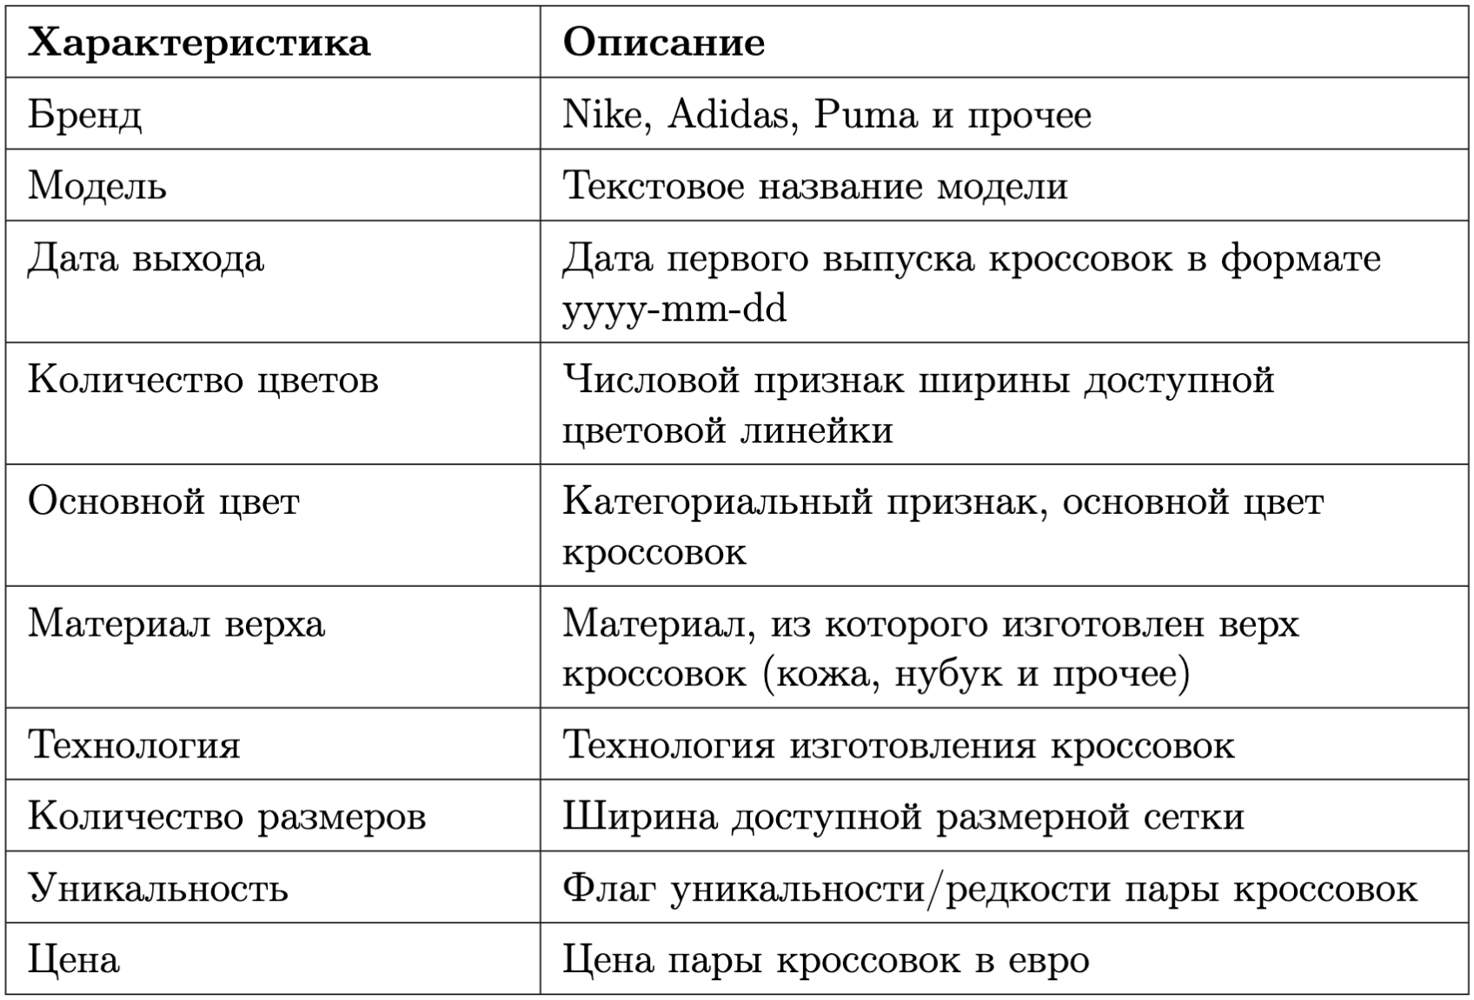
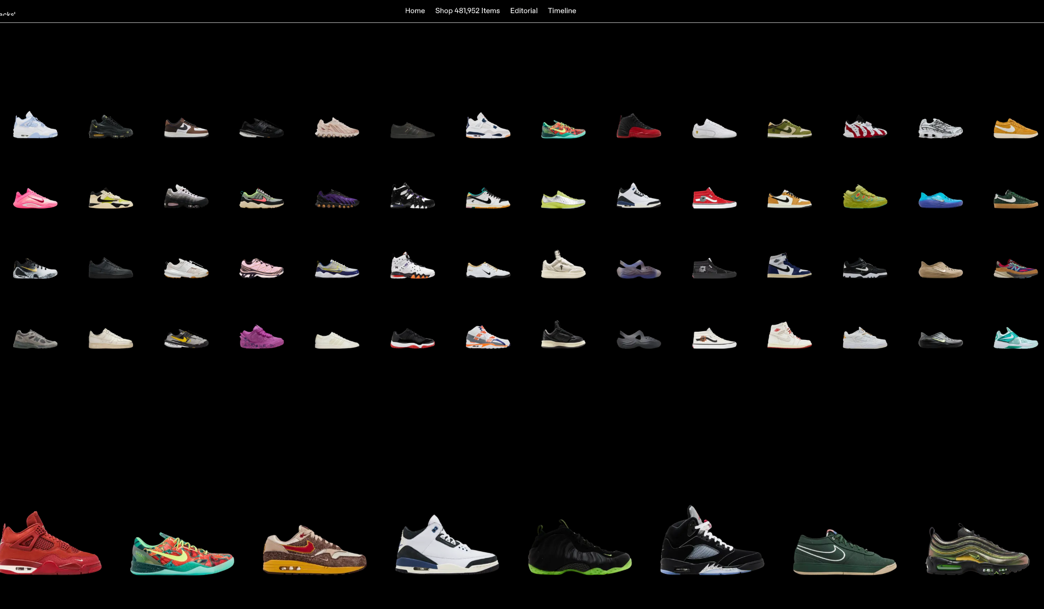
Данные
источник, какие характеристики, чет еще
Goat.com

Slide 3
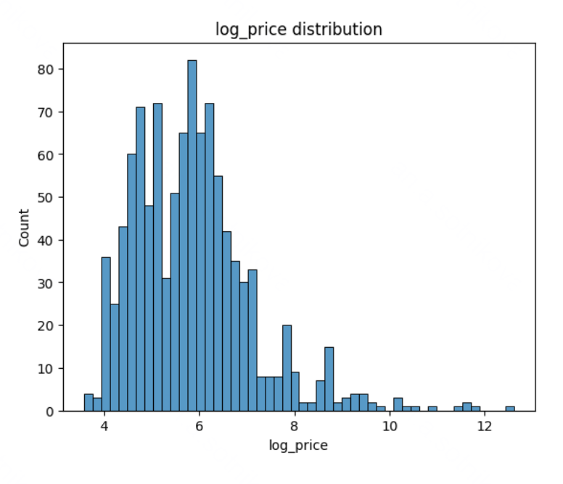
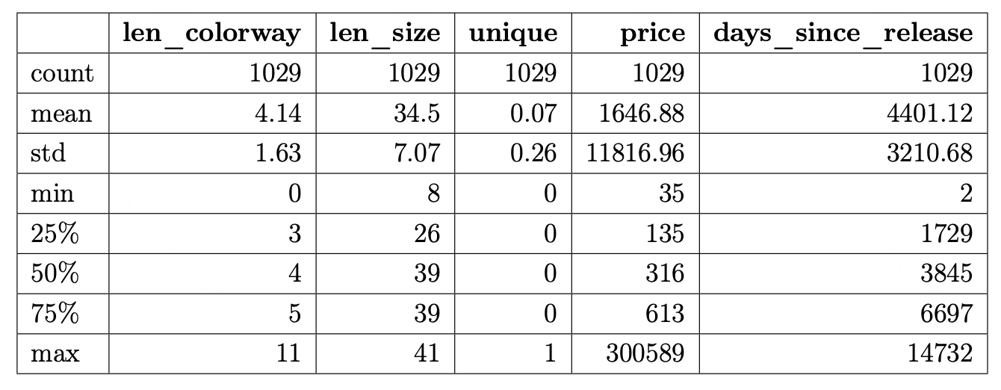
Описательные статистики

Slide 4
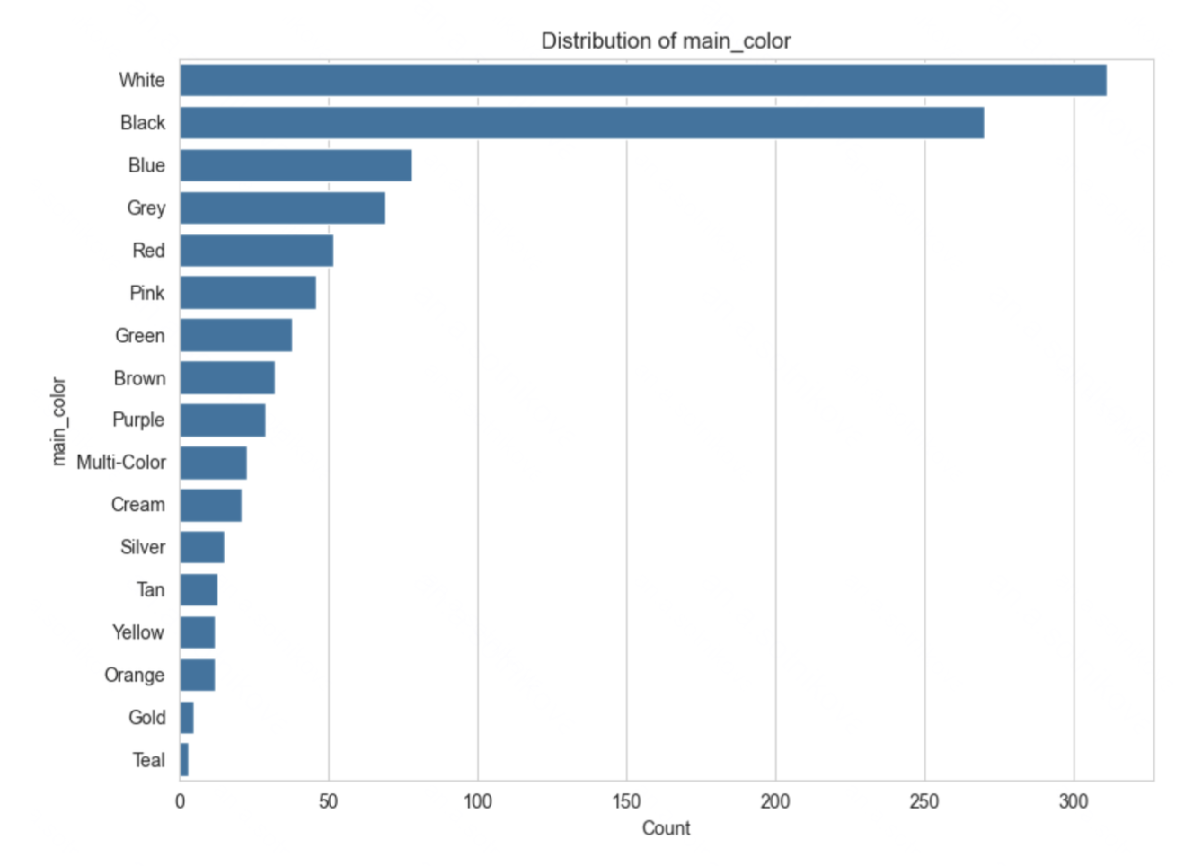
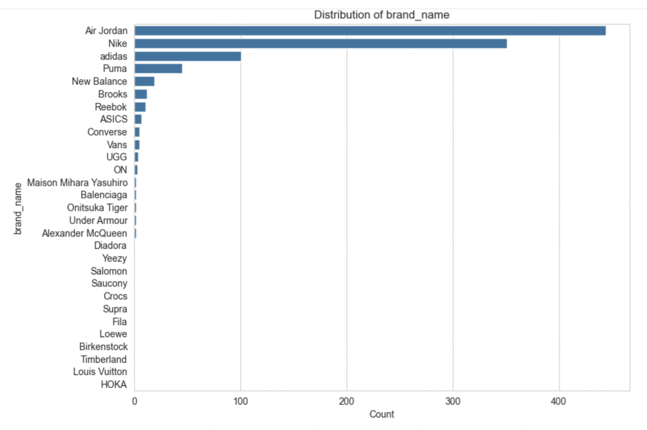
Распределение категориальных факторов

Slide 5
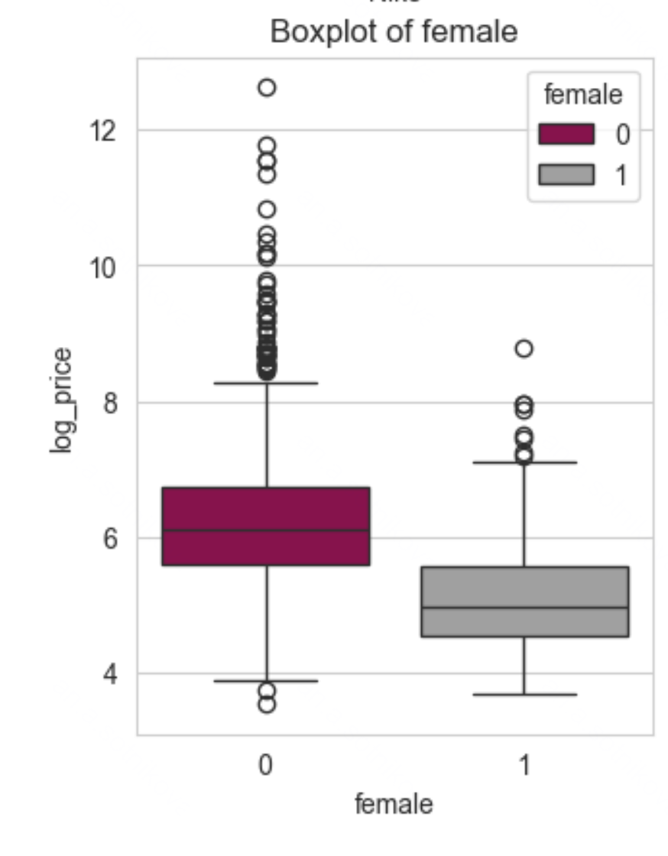
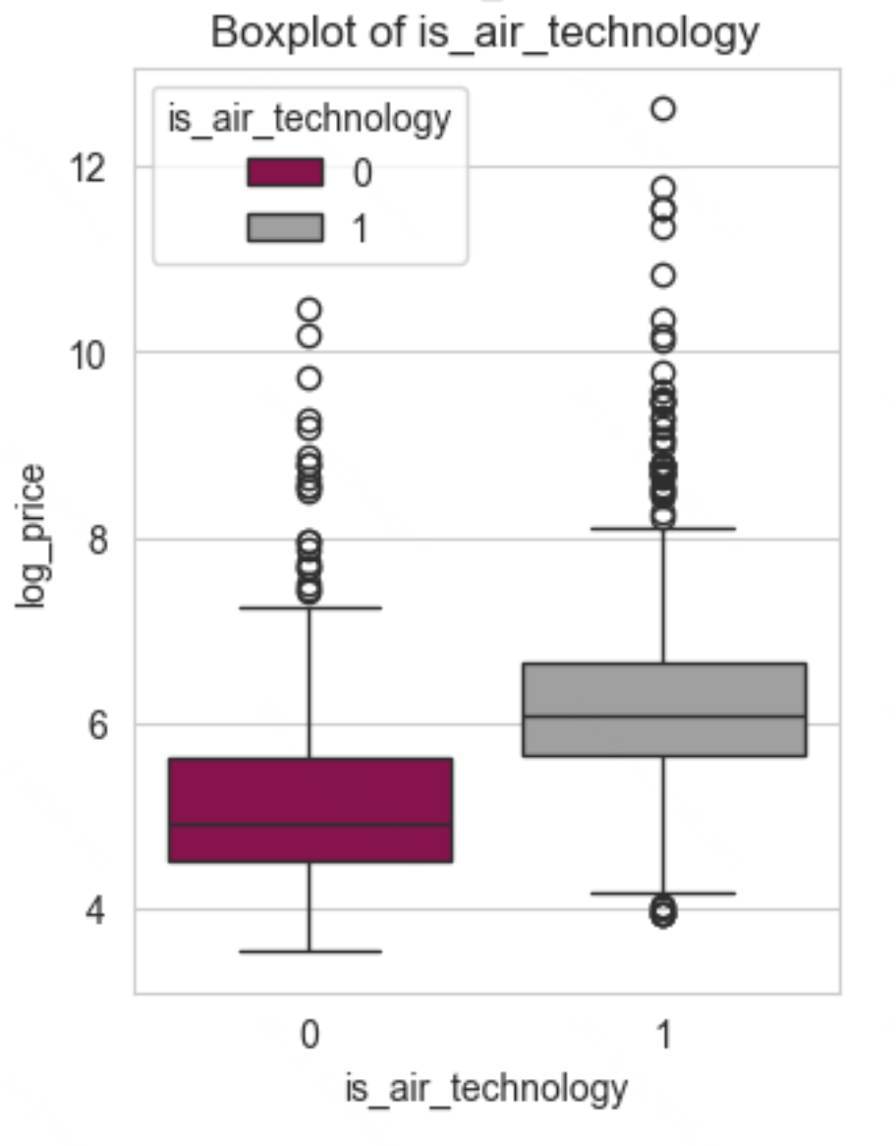
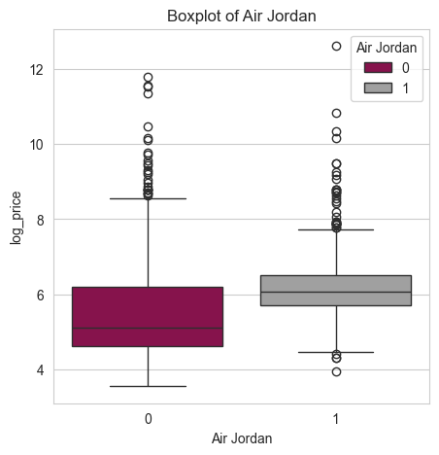
log_price vs категории

Slide 6
Модель множественной регрессии
Зависимая переменная | Регрессоры |  |  |  |  | Скорректированный R-квадрат
log_price | const, len_colorway, len_size, unique, days_since_release, Air Jordan, Nike, Puma, New Balance, adidas, female |  |  |  | bright_color, rare_material, rare_technology | 0.377
 | const, len_colorway, len_size, unique, days_since_release, Air Jordan, Nike, Puma, New Balance, adidas, female |  |  |  | is_air_technology, b_n_w | 0.384
 |  |  |  |  | is_air_technology, len_colorway2, b_n_w | 0.384
🕯️🥀
⚡️⚡️
🕯️🥀
*жирным цветом отмечены значимые факторы на 5-%-м уровне значимости

Slide 7
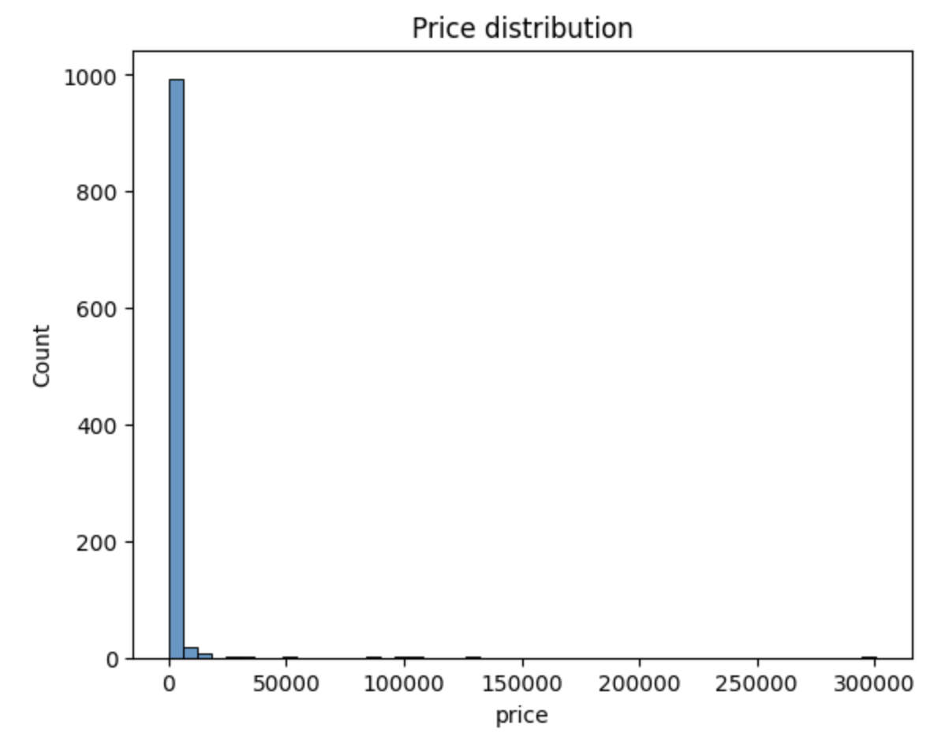
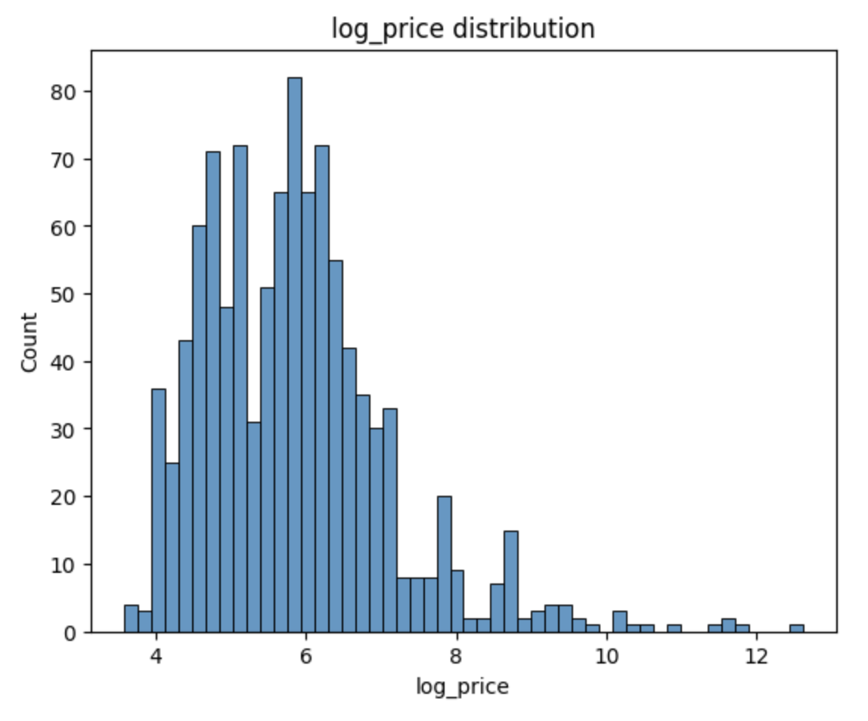
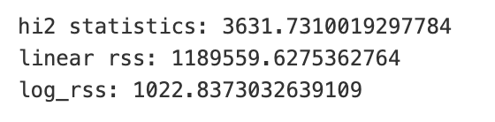
Почему полулогарифмическая?
price vs log_price
Результаты теста Бокса-Кокса с преобразованием Зарембки

Slide 8
Предпосылки ТГМ
Предпосылка | Выполнена ли | Диагностика | Решение, если есть нарушение
Гомоскедастичность | Нет, обнаружена гетероскедастичность на 5-%-м уровне значимости | График остатки-прогнозы, тест Уайта, тест Бройша-Пагана | Робастные стандартные ошибки в форме Уайта
X - полного ранга + отсутствие сильной мультиколлинеарности | Да | большое число наблюдений, VIF < 10, адекватная корреляционная матрица | Все в порядке
Правильная спецификация | Есть проблемы с нормальностью остатков | Тест Рамсея, тест Харке-Бера на нормальность остатков, выбор между моделями | Использование бутстрап для проверки гипотез
🕯️🥀
⚡️⚡️
🕯️🥀

Slide 9
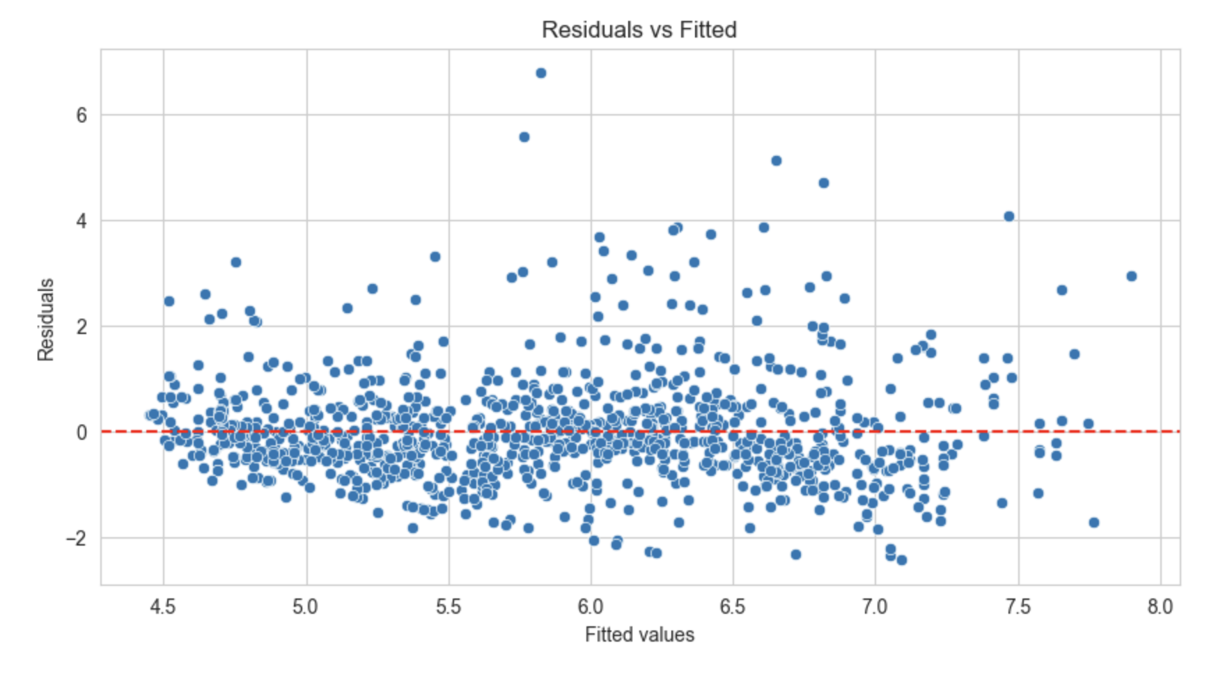
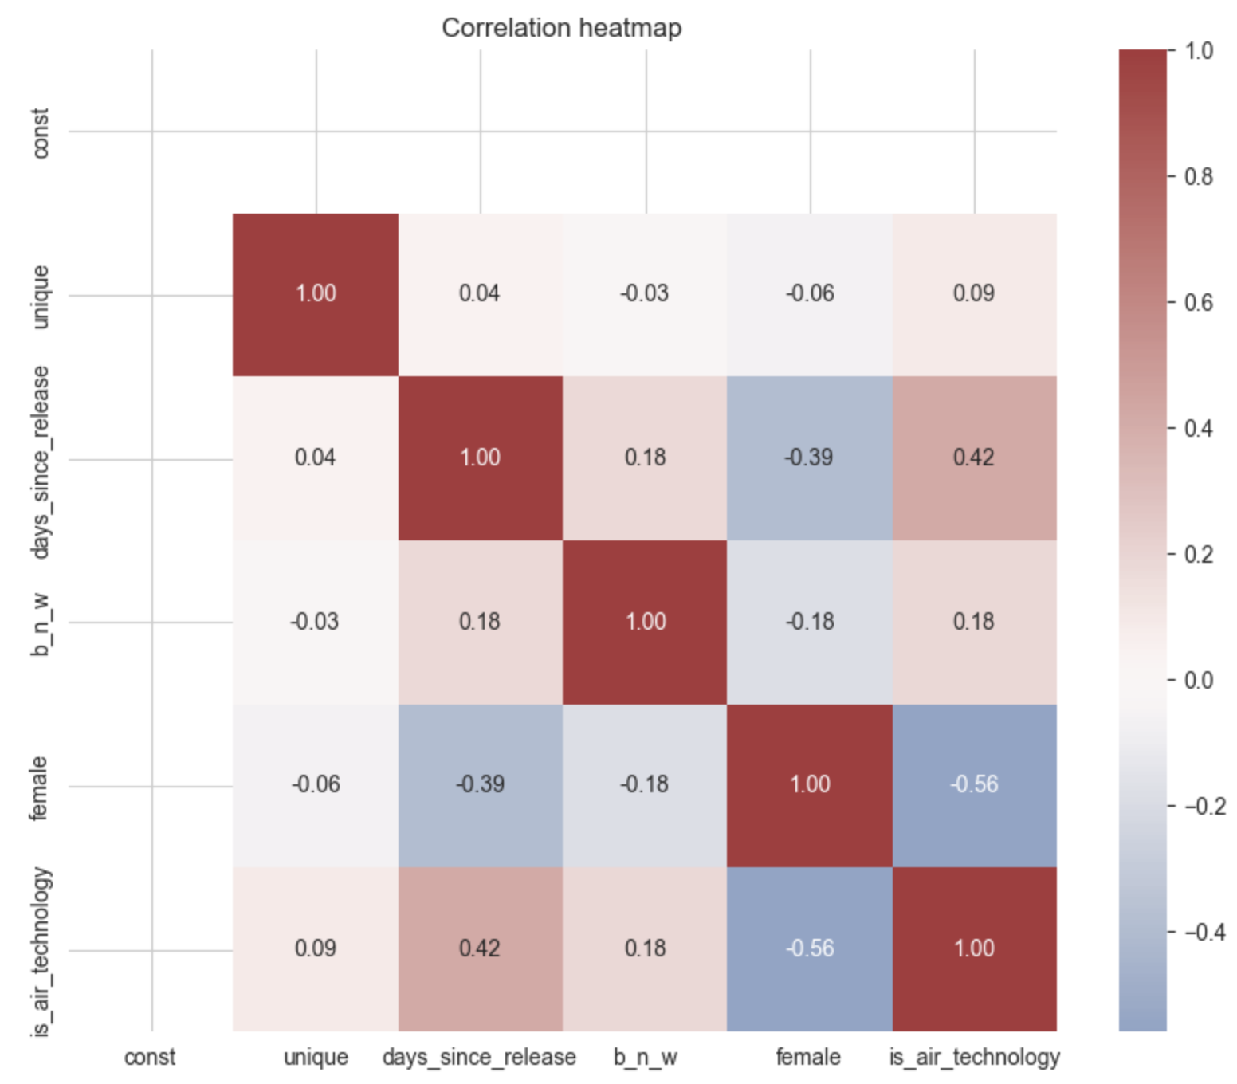
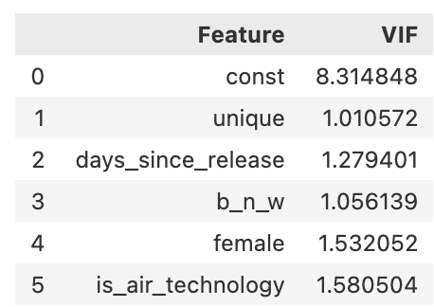
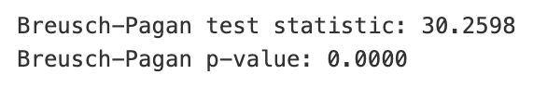
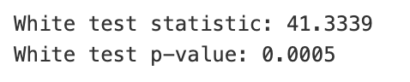
Предпосылки ТГМ
Гомоскедастичность:
Мультиколлинеарность:

Slide 10
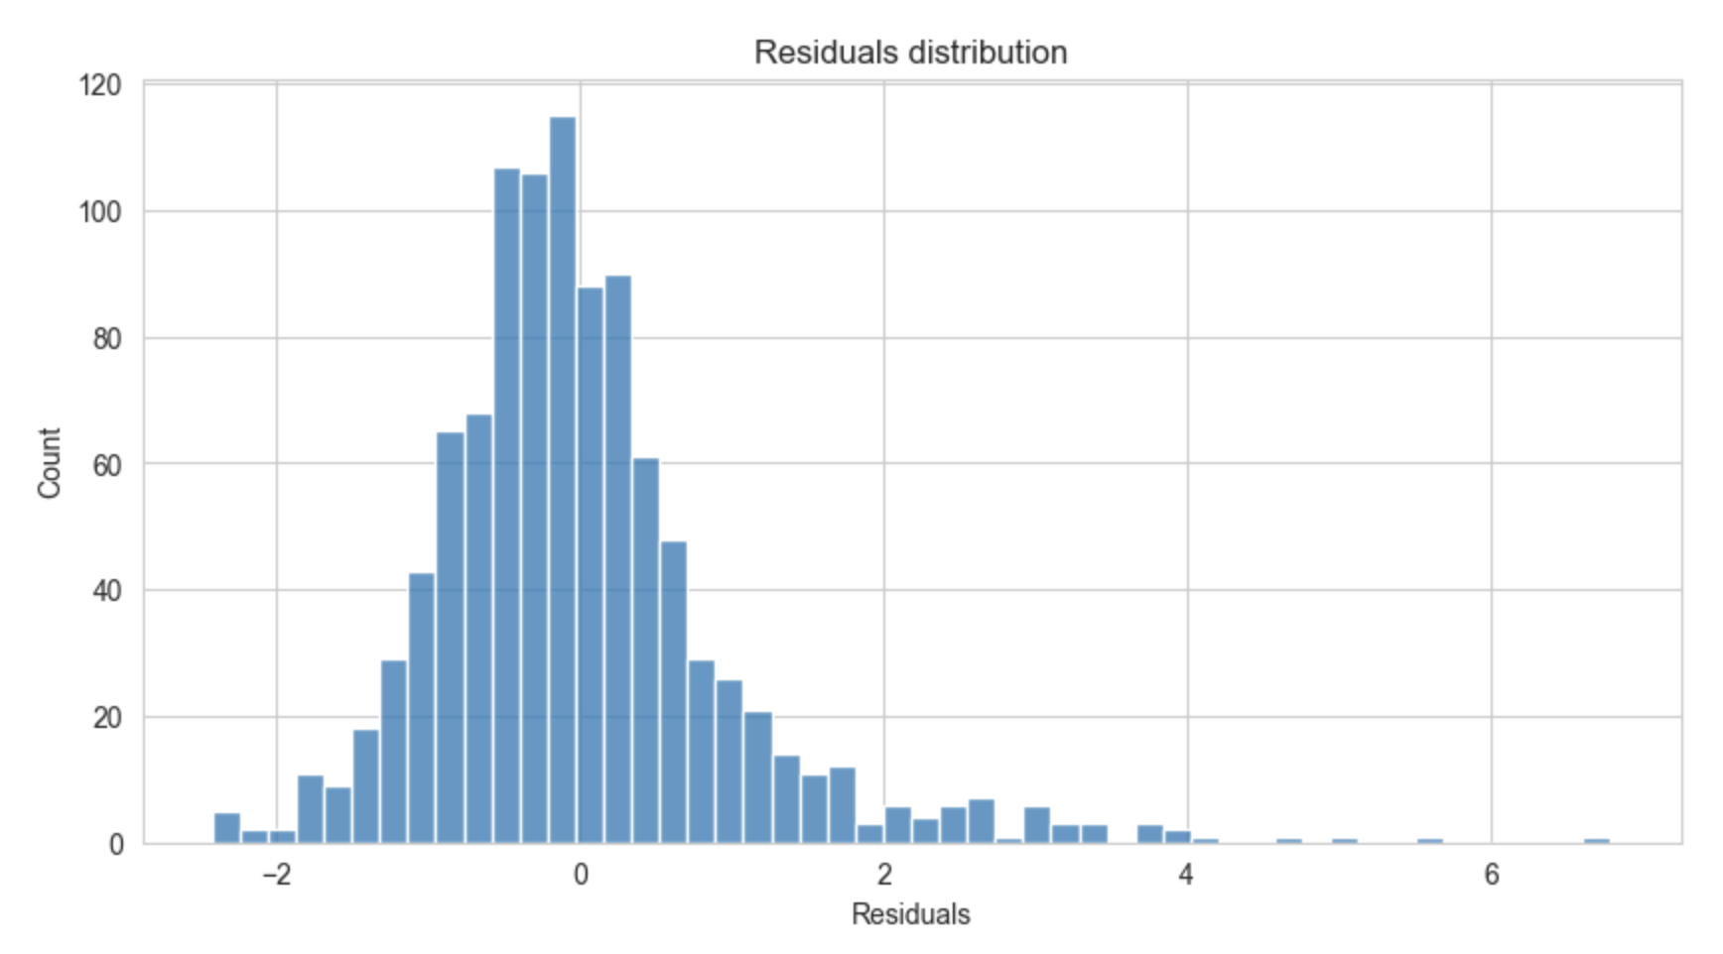
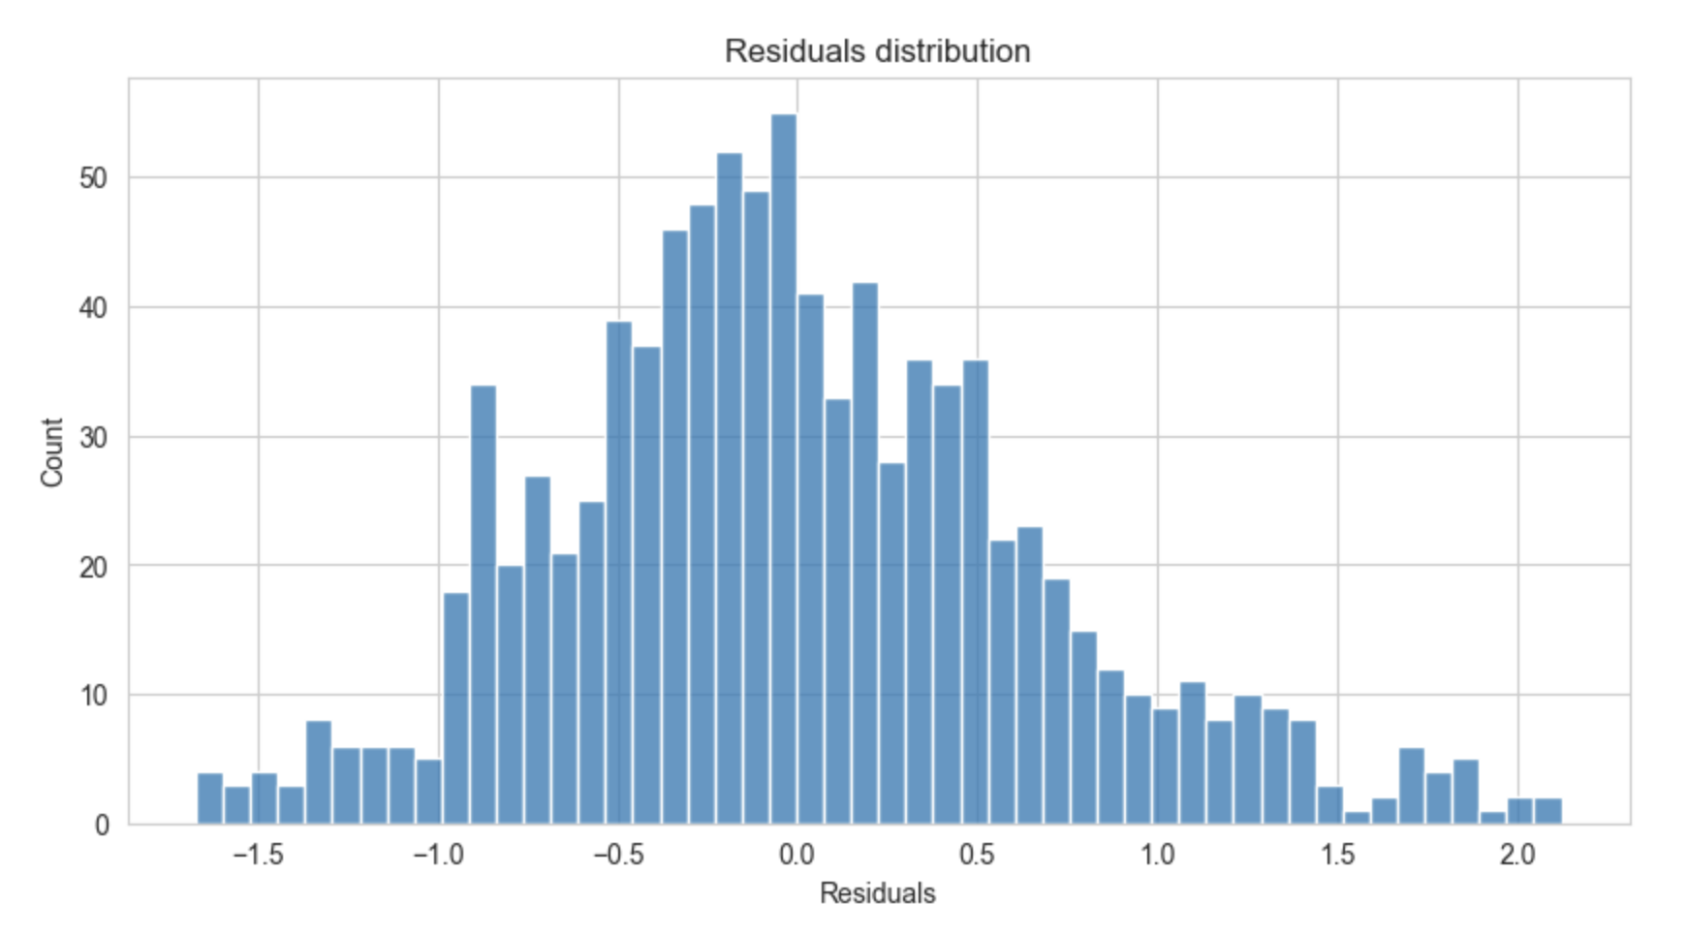
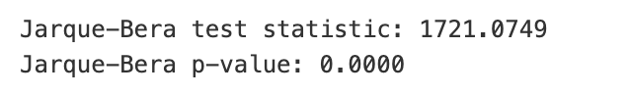
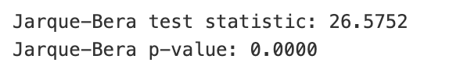
Нормальность остатков
модель с выбросами
без выбросов (DFFITS и стюдентизированные остатки)
Нормальность остатков не подтвердилась ни до ни после удаления выбросов. Не проблема, для проверки гипотез нужно будет использовать бутстрап (или искать другую спецификацию, что сложнее).

Slide 11
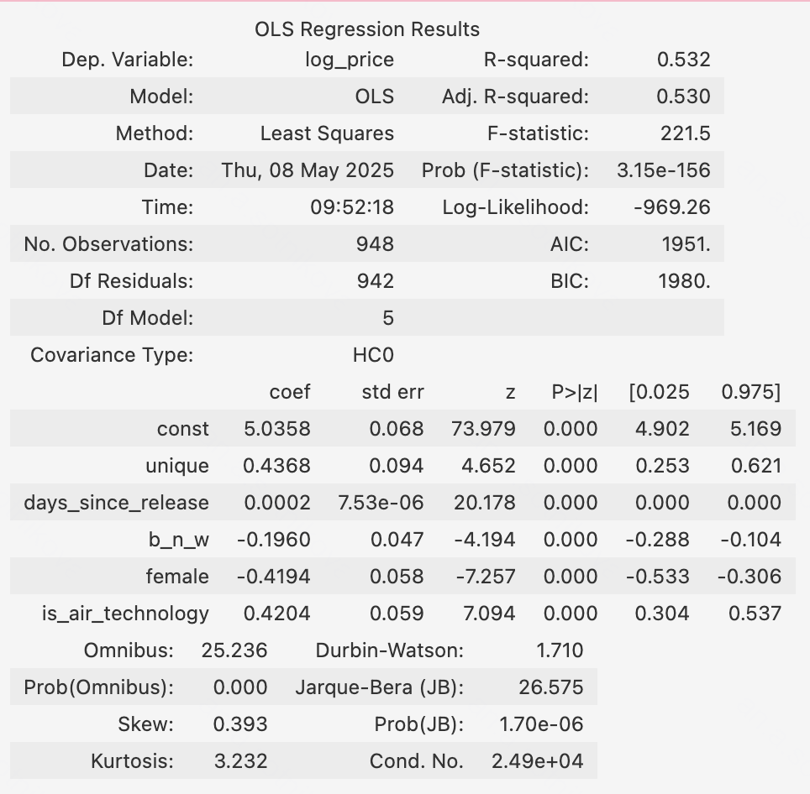
Итоговая спецификация модели

Slide 12
Прогноз для своего продукта
Уникальность | 0
Женские | 0
Кол-во дней с релиза | 365
Air-технология | 0
Белый/черный цвет | 1
Предсказанная цена:
€133,7
Доверительный интервал:
(117.43, 152.71)

Slide 13
Квантильная регрессия
Наши гипотезы:
Уникальность сильнее влияет на дорогие кроссовки
Белый/черный цвет кроссовок не влияет на дешевые пары и значительно удешевляет более дорогие

Slide 14
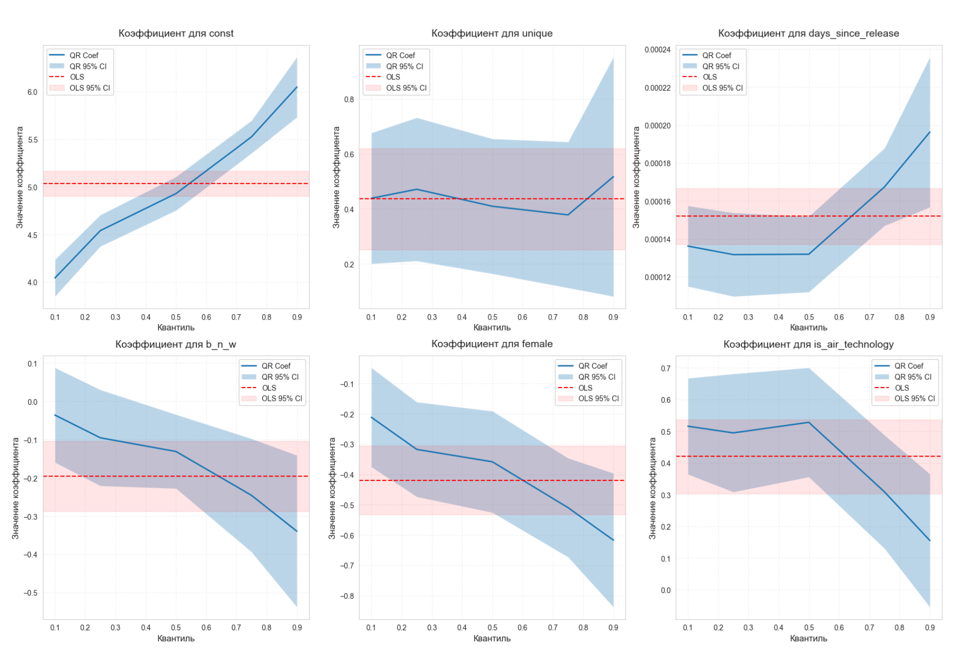

Slide 15



Выводы
Женские кроссовки в среднем стоят на 46% дешевле
Уникальность пары делает ее дороже в среднем на 68%, а базовые цвета (черный и белый) наоборот – удешевляют на 18%
В целом получили интерпретируемые и согласующиеся со здравым смыслом результаты
О

